Slide 1
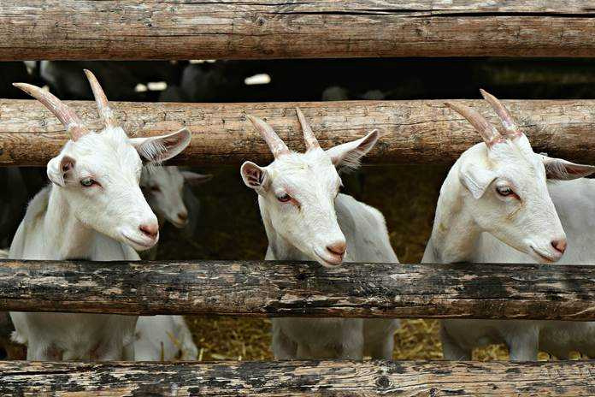




ANALISIS PENJUALAN KAMBING DI PROVINSI JAWA BARAT DALAM INDUSTRI PETERNAKAN
DATA ENGINEERING / KELOMPOK 2
MENTOR :
MUHAMMAD FAISAL IRSYAD

Slide 2







Anggota Kelompok 2
Arum Eka Nur Pratiwi
Citra Ronaa Jayanti
Nanang Ubadurrohman
Salsabila Putri Nur Azizah
Faizatul Mukaromah

Slide 3
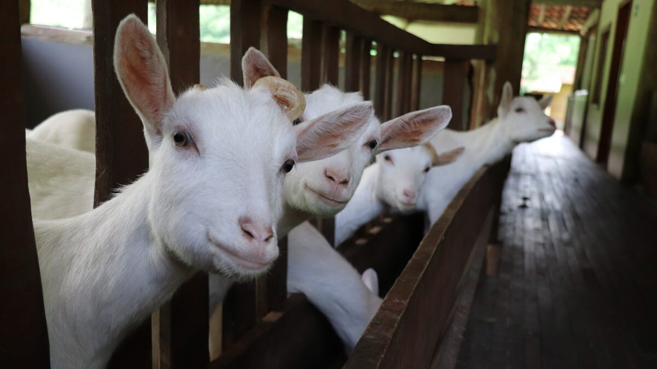
Provinsi Jawa Barat merupakan salah satu wilayah yang memiliki kontribusi besar terhadap sektor peternakan di Indonesia, terutama dalam hal peternakan kambing.
Banyak Industri Peternakan belum memanfaatkan data mereka secara maksimal karena kurangnya sistem data engineering yang efisien. Dalam industri peternakan, pipeline data untuk membantu menganalisis pola pasar, memprediksi permintaan, dan menemukan strategi yang lebih efektif. Pipeline data dapat mengolah data secara real-time dan memberi peternak dan distributor informasi yang relevan. Ini dapat dicapai dengan integrasi data penjualan, seperti data pembeli, pembayaran, stok kambing, dan transaksi.

Slide 4
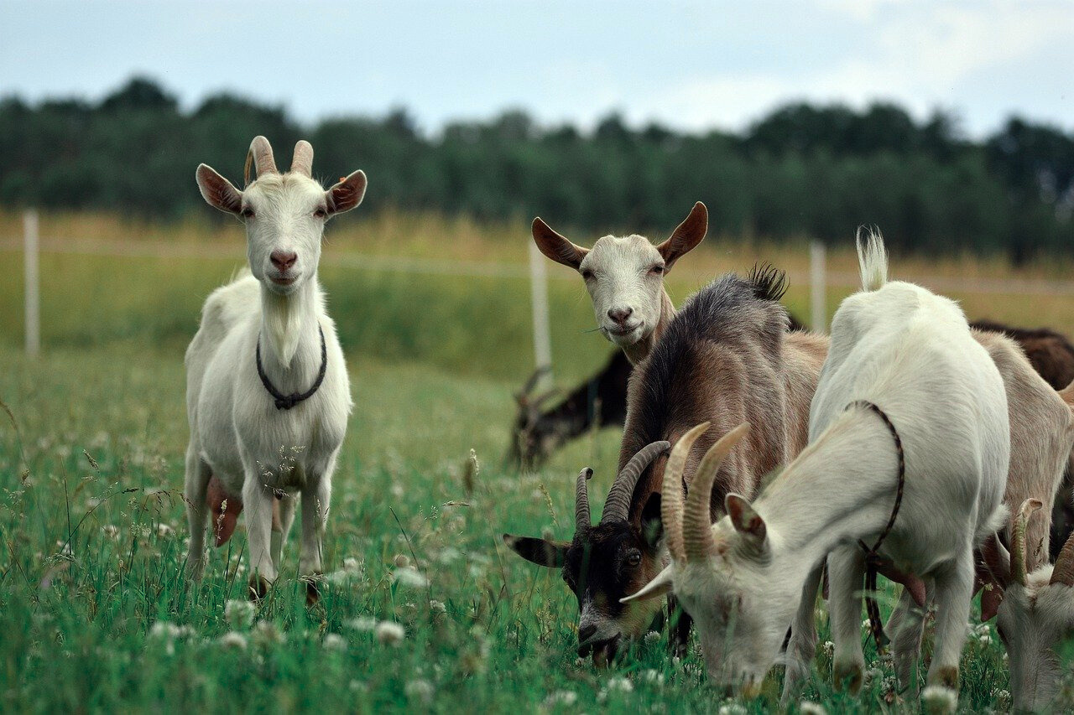
Proyek ini bertujuan untuk merancang dan mengimplementasikan pipeline data engineering dalam industri peternakan. Pipeline ini dirancang untuk mencakup proses ingest data dari laporan manual dalam format CSV serta aplikasi OLTP yang menggunakan database PostgreSQL. Data yang dikumpulkan akan dialirkan ke sistem data mart berbasis BigQuery untuk mendukung analitik dan visualisasi. Sistem ini akan dikelola menggunakan Apache Airflow untuk orkestrasi serta Apache Spark untuk transformasi analisis data. Hasil dari proyek ini diharapkan dapat meningkatkan efisiensi pengelolaan data sekaligus menyediakan wawasan yang lebih mendalam untuk mendukung pengambilan keputusan dalam sektor peternakan.

Slide 5
Penelitian ini diharapkan dapat memberikan manfaat sebagai berikut :
Peningkatan efisiensi operasional
Pengambilan keputusan yang berbasis data
Membantu mengidentifikasi pola pasar, yang dapat dimanfaatkan untuk mencegah overproduksi atau kekurangan pasokan.
Membantu peternak dan distributor memahami tren pasar sehingga dapat mengambil keputusan yang lebih baik terkait produksi dan distribusi.

Slide 6







Tools yang digunakan
Pentaho
Apache Airflow
Postgresql
Power BI
Apache Spark

Slide 7
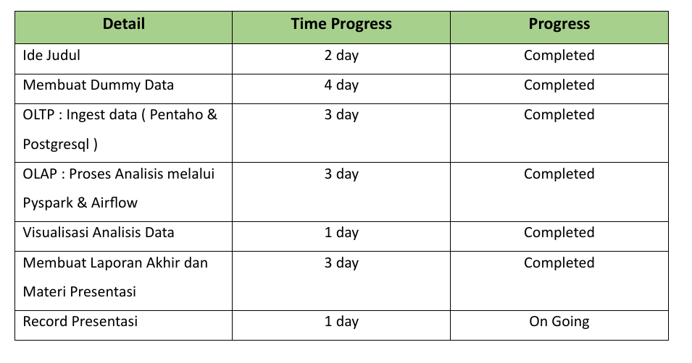
Timeline Pengerjaan

Slide 8
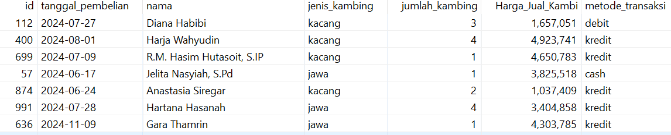
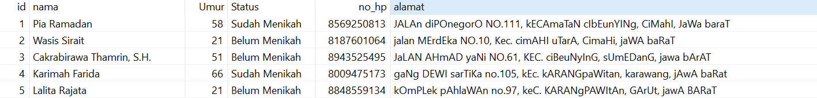
TAHAP PENGERJAAN
Tahap 1 : Identifikasi Kebutuhan Data
Pada tahap ini, fokus utama adalah mencari dan mengumpulkan data yang diperlukan untuk membangun pipeline data yang sesuai. Kebutuhan data yang diidentifikasi meliputi dataset yang terdiri dari empat komponen utama, yaitu master pembeli, master pembayaran, master kambing, dan data transaksi. Dataset ini mencakup berbagai informasi terkait penjualan kambing, seperti karakteristik pembeli, metode pembayaran, jenis kambing, dan detail transaksi.
Data Transaksi
Master Pembayaran

Slide 9
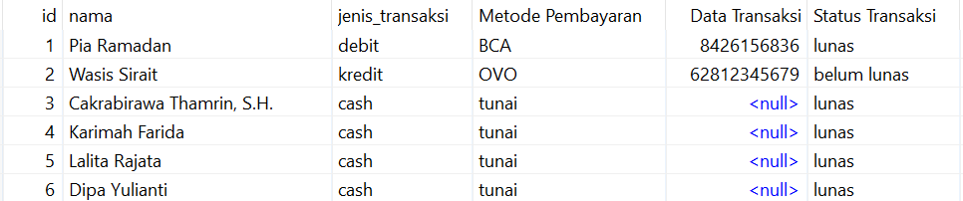
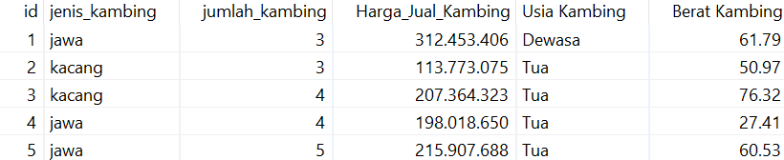
TAHAP PENGERJAAN
Tahap 1 : Identifikasi Kebutuhan Data
Master Pembayaran
Master Kambing

Slide 10
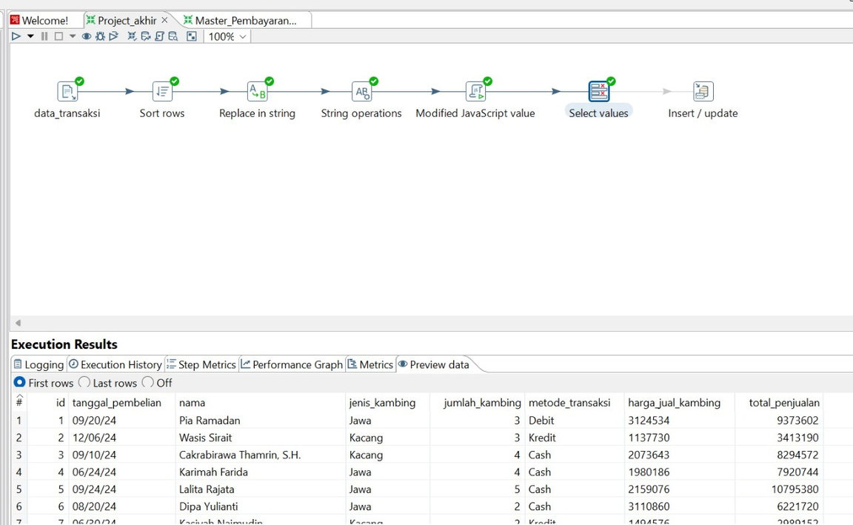
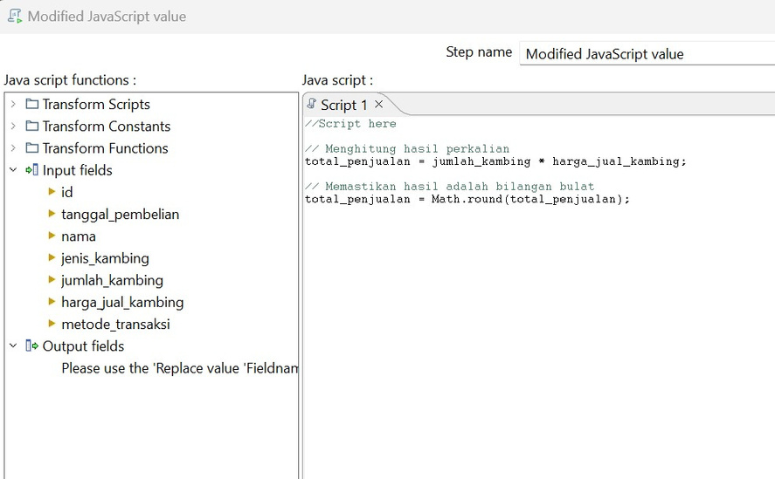
TAHAP PENGERJAAN
Tahap 2 : OLTP ( Melalukan Proses ETL (Extract, Transform, Load)
disini terdapat proses ETL dari Data Transaksi
yaitu sort rows, replace in string, string operations, modivfed javascript value, select values, dan insert/update

Slide 11
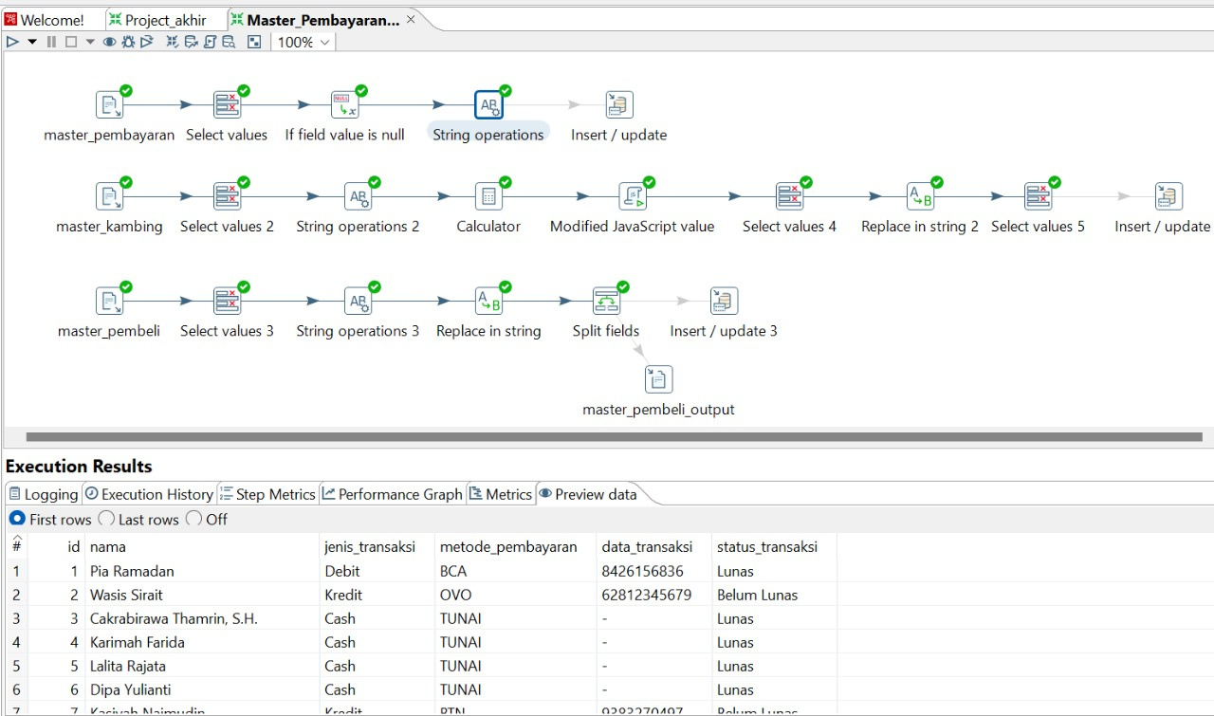
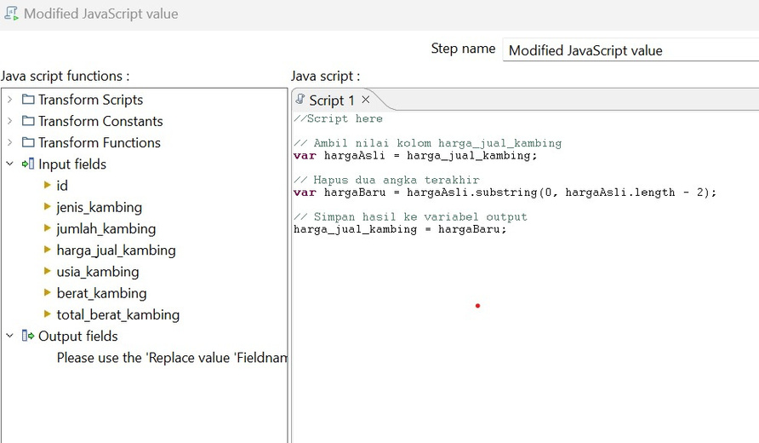
TAHAP PENGERJAAN
Tahap 2 : OLTP ( Melalukan Proses ETL (Extract, Transform, Load) pada data master pembayaran, master kambing, dan master pembeli
javascript di ETL master kambing

Slide 12
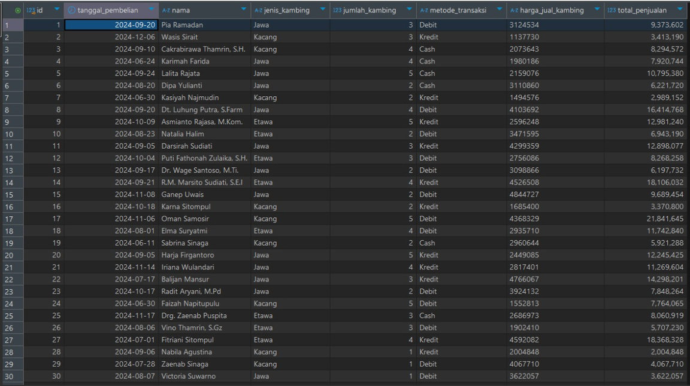
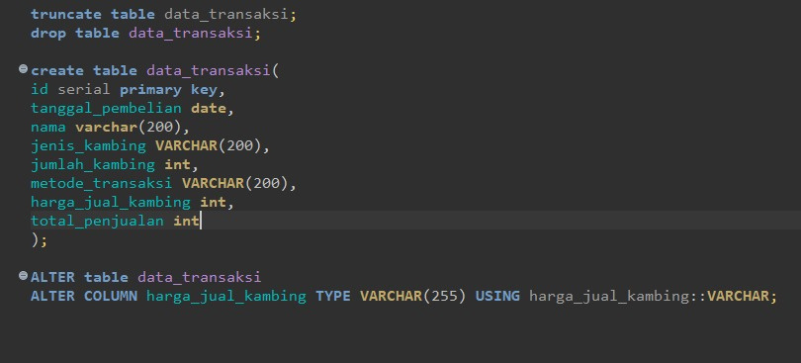
TAHAP PENGERJAAN
Tahap 2 : Pemindahan data dari Pentaho ke DBvear untuk database

Slide 13
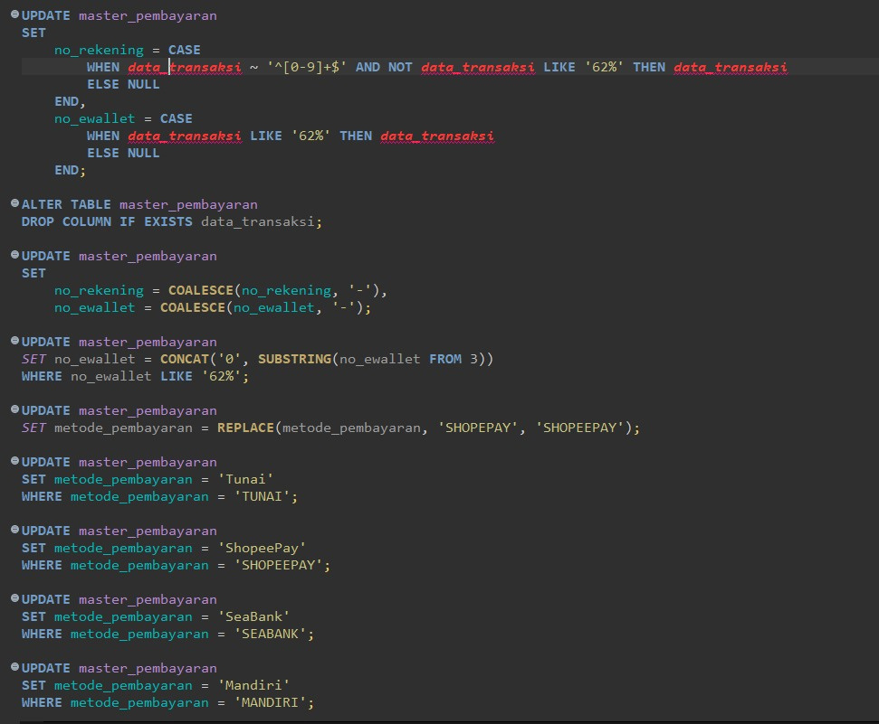
TAHAP PENGERJAAN
Tahap 2 : Pemindahan data dari Pentaho ke DBvear untuk database

Slide 14
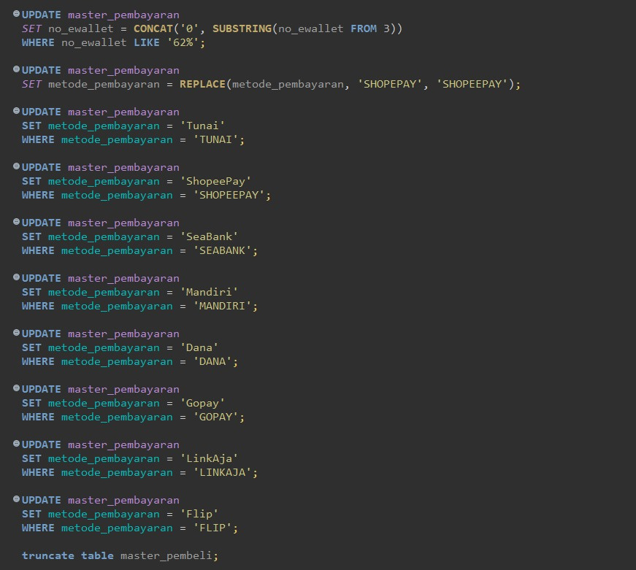
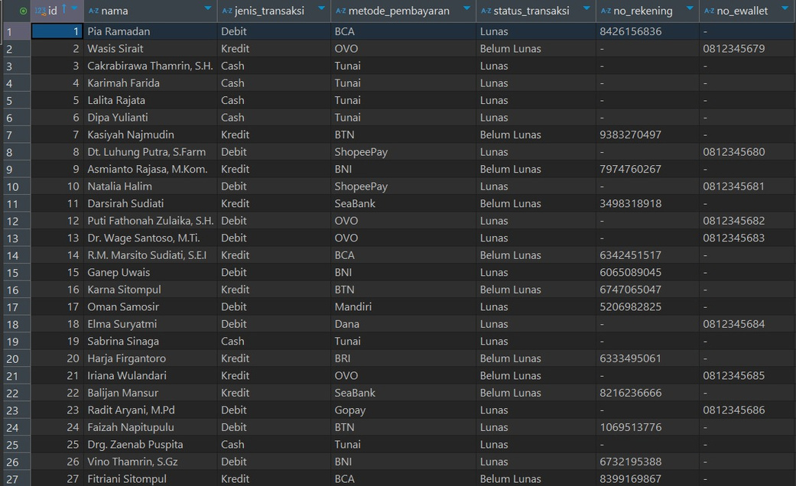
TAHAP PENGERJAAN
Tahap 2 : Pemindahan data dari Pentaho ke DBvear untuk database(HASIL)

Slide 15
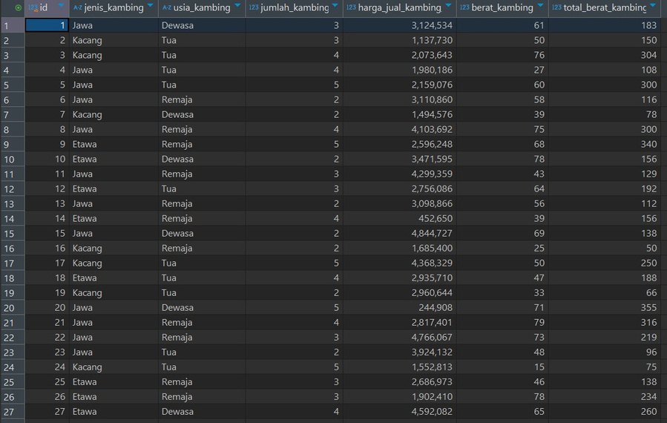
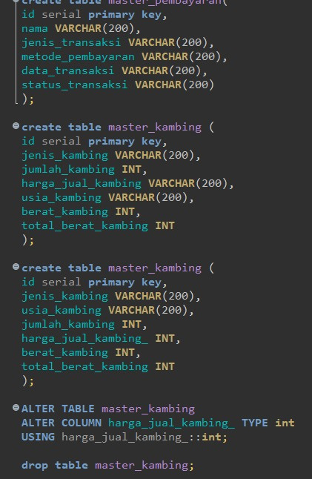
TAHAP PENGERJAAN
Tahap 2 : Pemindahan data dari Pentaho ke DBvear untuk database

Slide 16
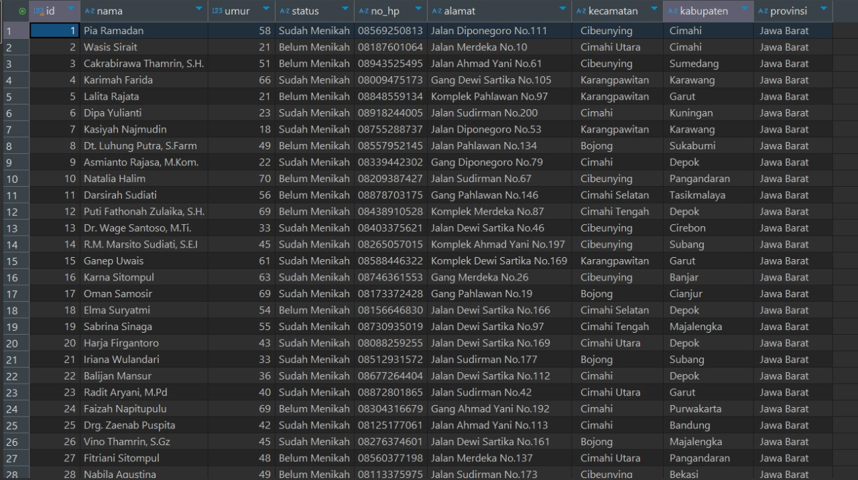
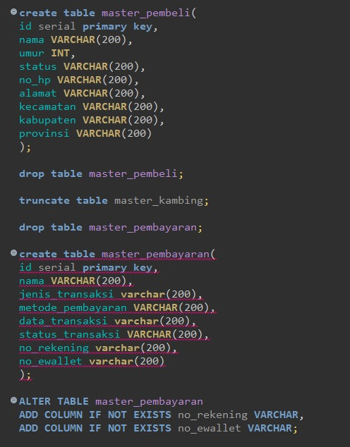
TAHAP PENGERJAAN
Tahap 2 : Pemindahan data dari Pentaho ke DBvear untuk database(HASIL)

Slide 17
TAHAP PENGERJAAN
Tahap 3 : OLAP ( Analisis melalui Pyspark & Airflow )
Dalam proyek ini, kami melakukan analisis mendalam terhadap data penjualan untuk memperoleh wawasan yang dapat mendukung pengambilan keputusan strategis. Fokus analisis meliputi:
1. Pola penjualan berdasarkan metode transaksi, jenis transaksi, usia pembeli, dan status transaksi
2. Tren penjualan per bulan di tahun 2024
3. Rata-rata harga kambing per jenis
Dalam proyek ini, kami melakukan analisis mendalam terhadap data penjualan untuk memperoleh wawasan strategis. Analisis dilakukan dengan menggunakan PySpark untuk pemrosesan data besar secara efisien, Airflow untuk mengorkestrasi pipeline analisis, dan hasil akhirnya disimpan dalam PostgreSQL dan file CSV sebagai output.

Slide 18
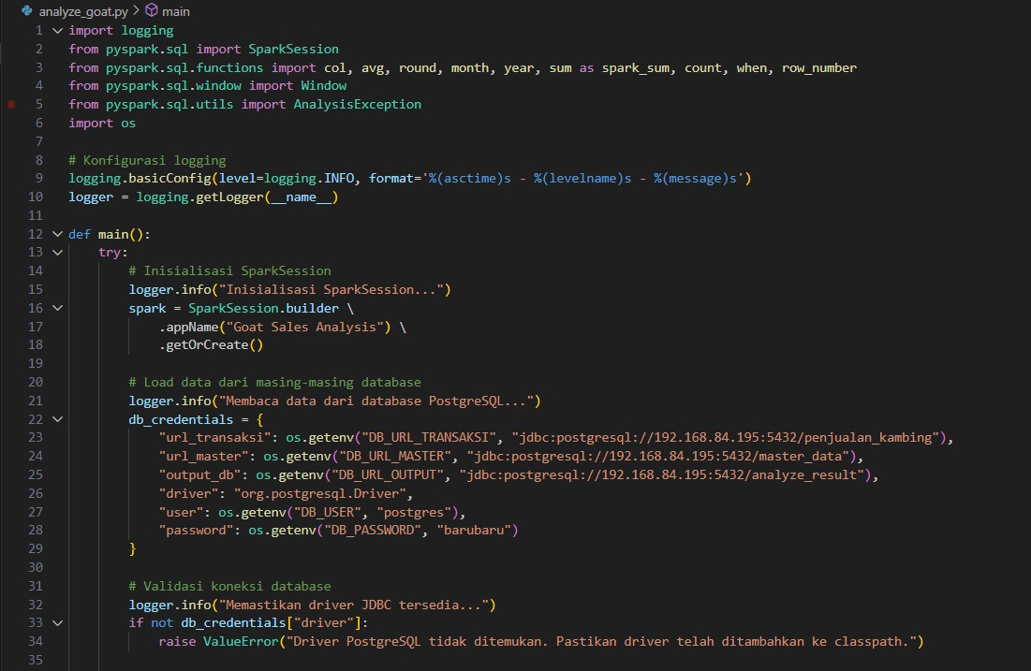
TAHAP PENGERJAAN
Tahap 3 : OLAP ( Analisis melalui Pyspark & Airflow )
Analisis Dalam PySpark

Slide 19
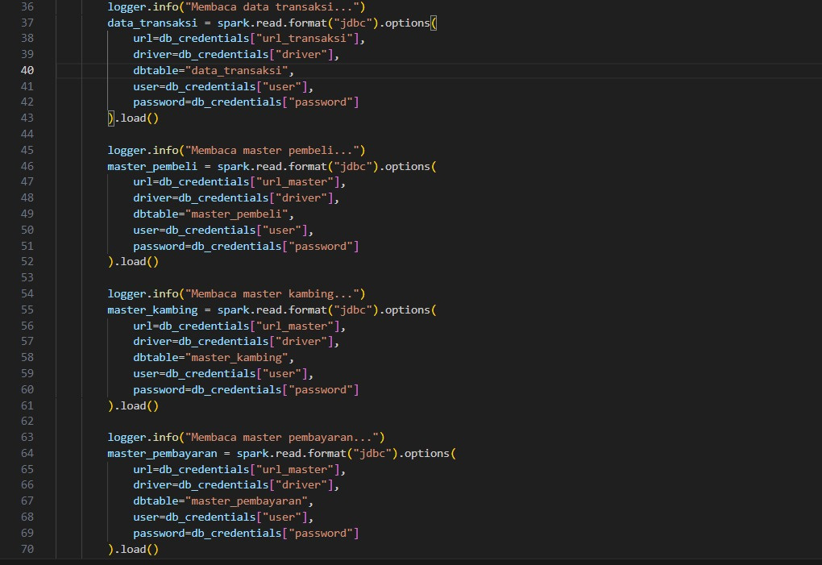
TAHAP PENGERJAAN
Tahap 3 : OLAP ( Analisis melalui Pyspark & Airflow )
Analisis Dalam PySpark

Slide 20
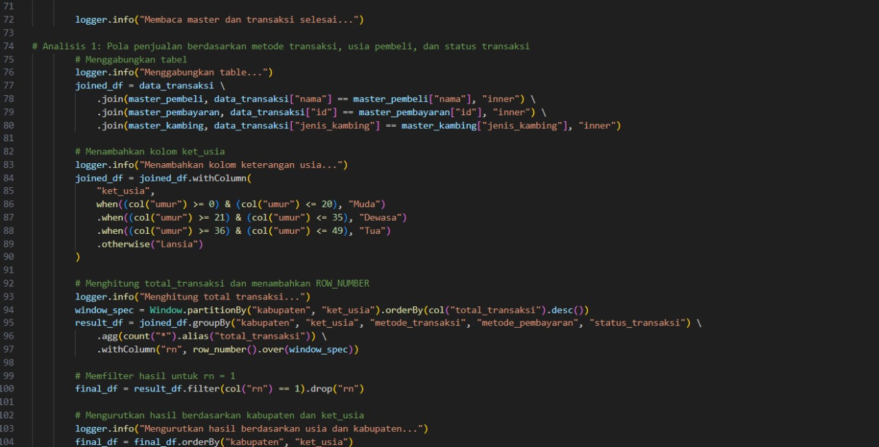
TAHAP PENGERJAAN
Tahap 3 : OLAP ( Analisis melalui Pyspark & Airflow )
Analisis Dalam PySpark

Slide 21
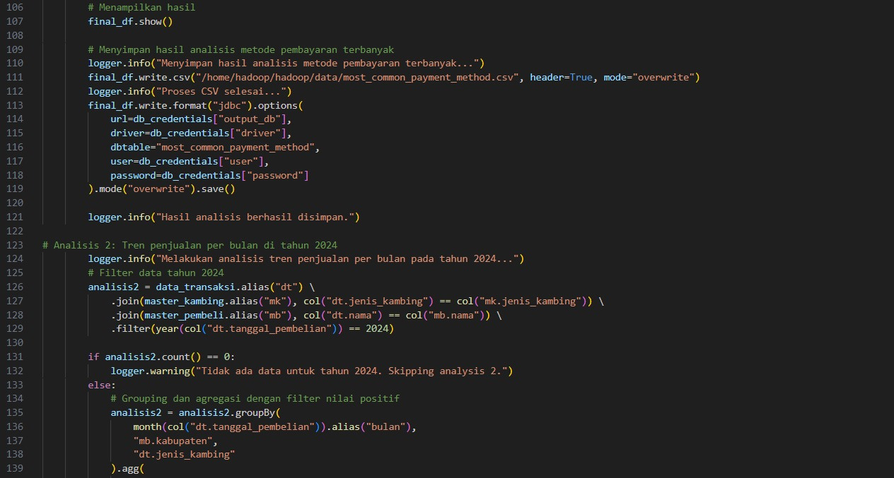
TAHAP PENGERJAAN
Tahap 3 : OLAP ( Analisis melalui Pyspark & Airflow )
Analisis Dalam PySpark

Slide 22
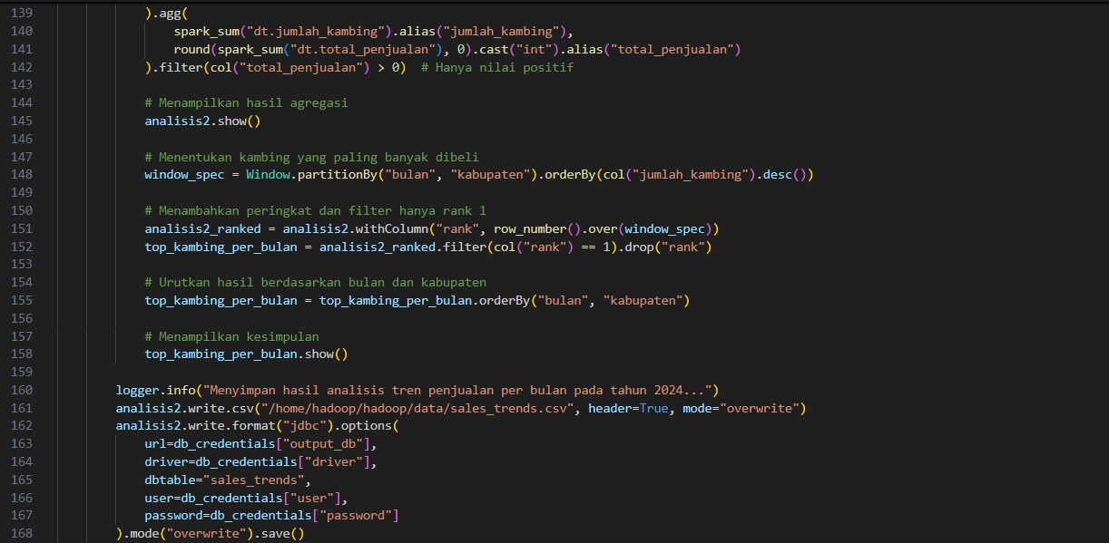
TAHAP PENGERJAAN
Tahap 3 : OLAP ( Analisis melalui Pyspark & Airflow )
Analisis Dalam PySpark

Slide 23
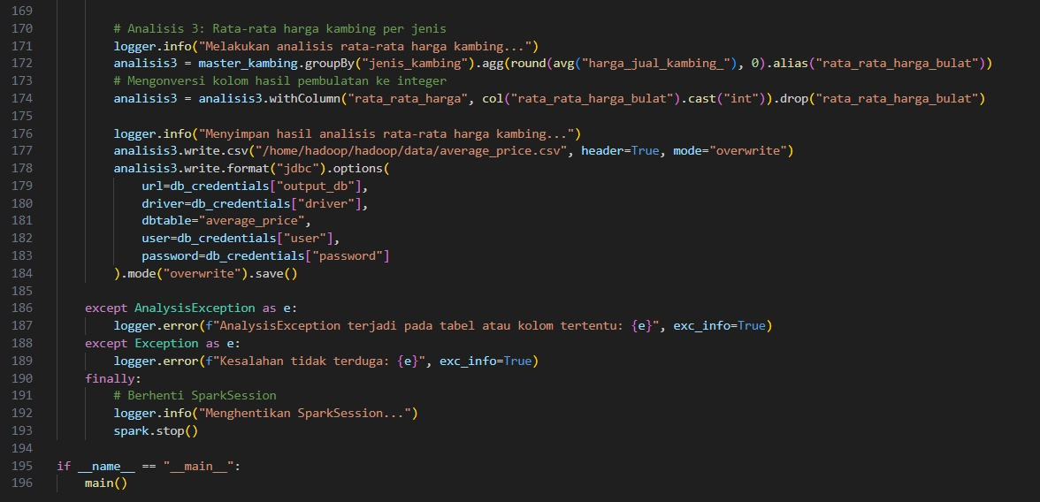
TAHAP PENGERJAAN
Tahap 3 : OLAP ( Analisis melalui Pyspark & Airflow )
Analisis Dalam PySpark

Slide 24
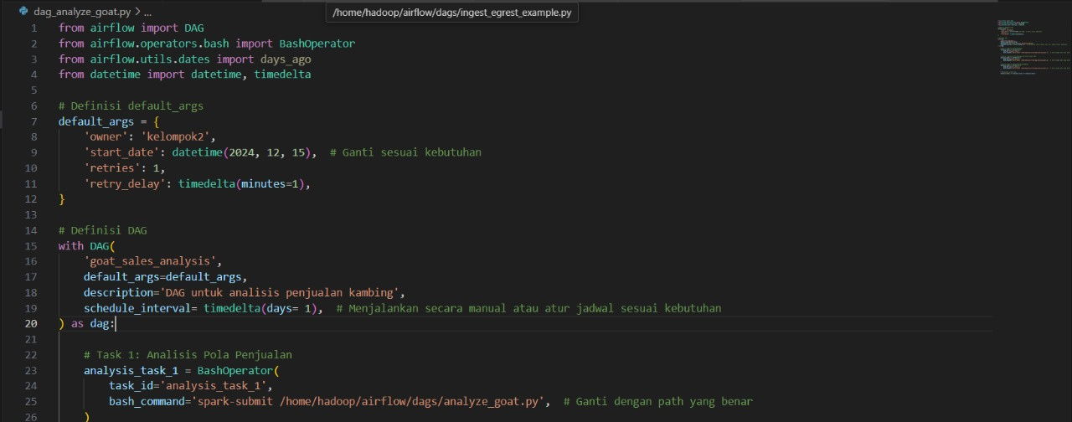
TAHAP PENGERJAAN
Tahap 3 : OLAP ( Analisis melalui Pyspark & Airflow )
Dag Airflow Analisis

Slide 25
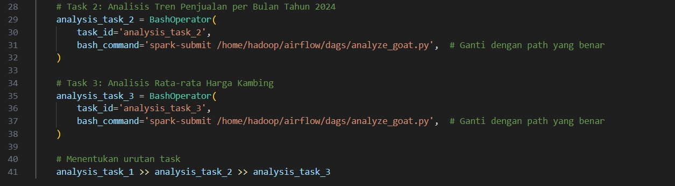
TAHAP PENGERJAAN
Tahap 3 : OLAP ( Analisis melalui Pyspark & Airflow )
Dag Airflow Analisis

Slide 26
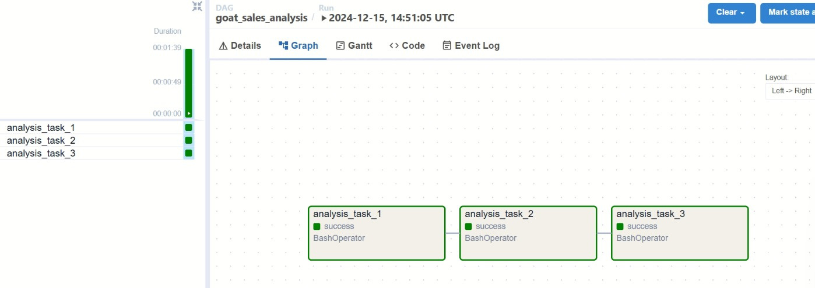
TAHAP PENGERJAAN
Tahap 3 : OLAP ( Analisis melalui Pyspark & Airflow )
Dag Airflow Analisis

Slide 27
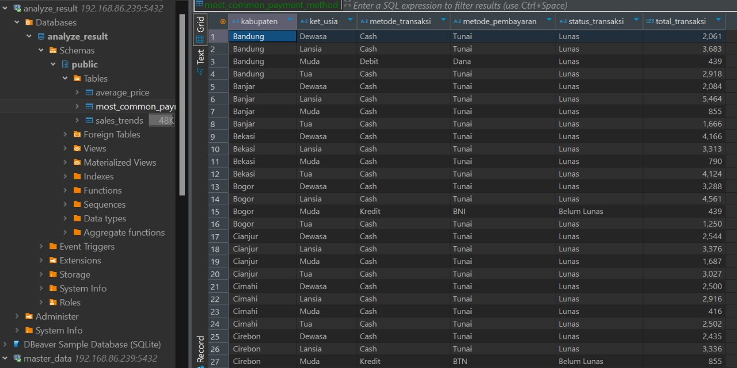
TAHAP PENGERJAAN
Tahap 3 : OLAP ( Analisis melalui Pyspark & Airflow )
Hasil Dalam PostgreSQL :
1. Pola penjualan berdasarkan metode transaksi,
jenis transaksi, usia pembeli, dan status transaksi

Slide 28
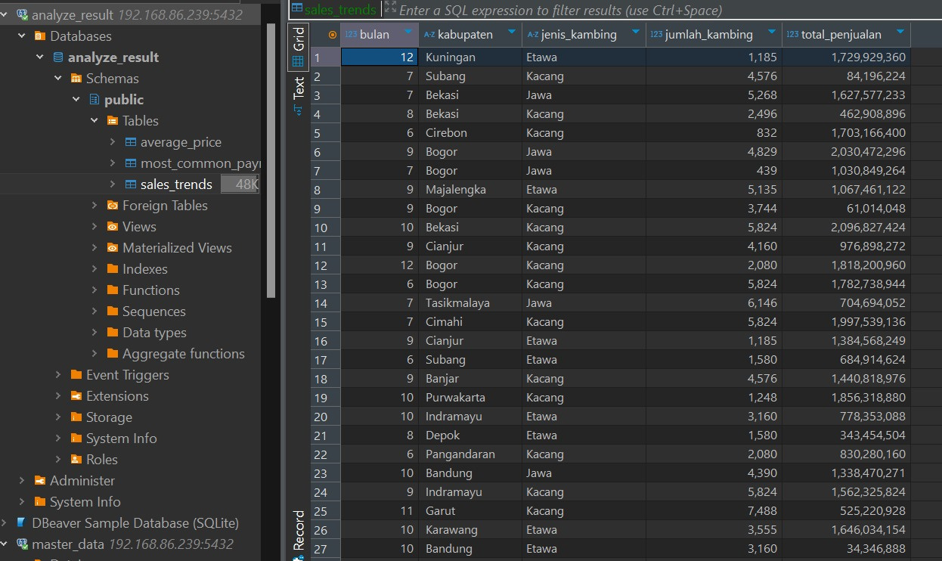
TAHAP PENGERJAAN
Tahap 3 : OLAP ( Analisis melalui Pyspark & Airflow )
Hasil Dalam PostgreSQL :
2. Tren penjualan per bulan di tahun 2024

Slide 29
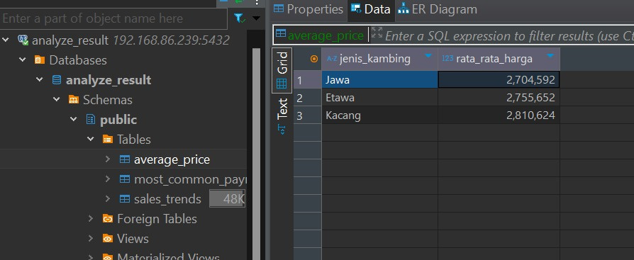
TAHAP PENGERJAAN
Tahap 3 : OLAP ( Analisis melalui Pyspark & Airflow )
Hasil Dalam PostgreSQL :
3. Rata-rata harga kambing per jenis

Slide 30
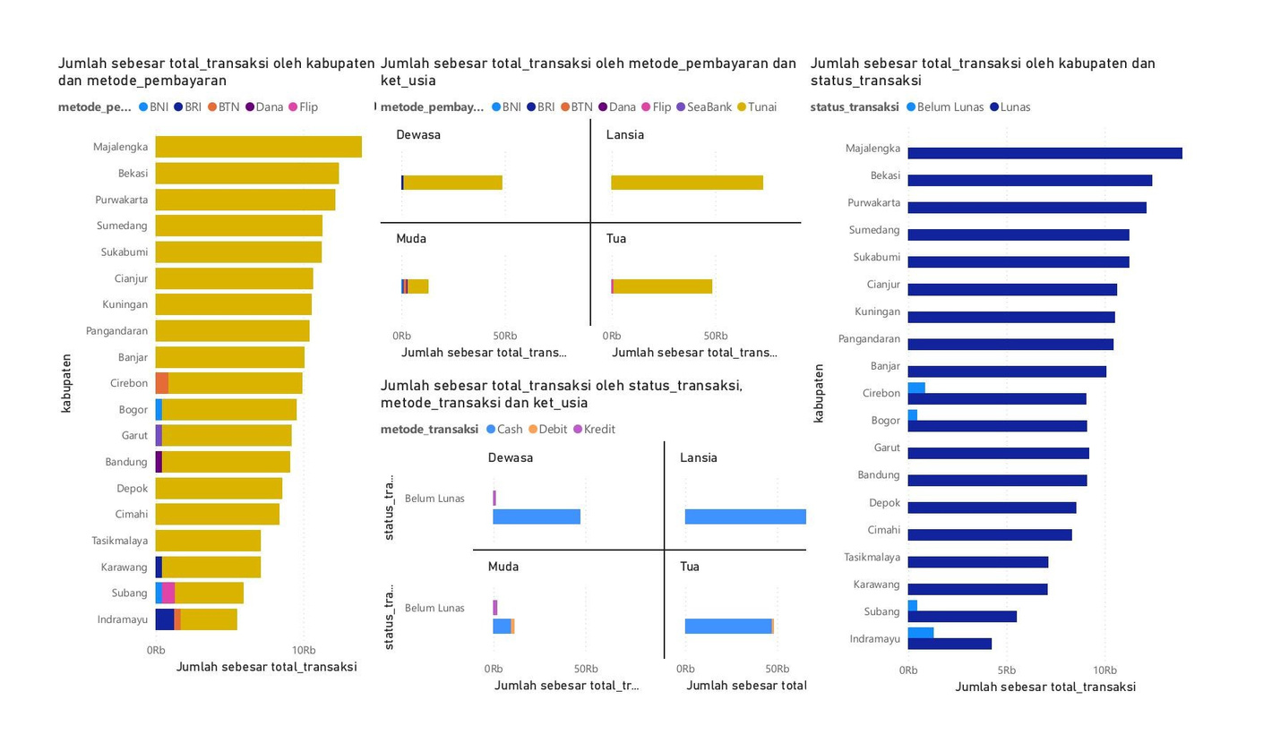
TAHAP PENGERJAAN
Tahap 4 : VISUALISASI
Analisis 1 :

Slide 31
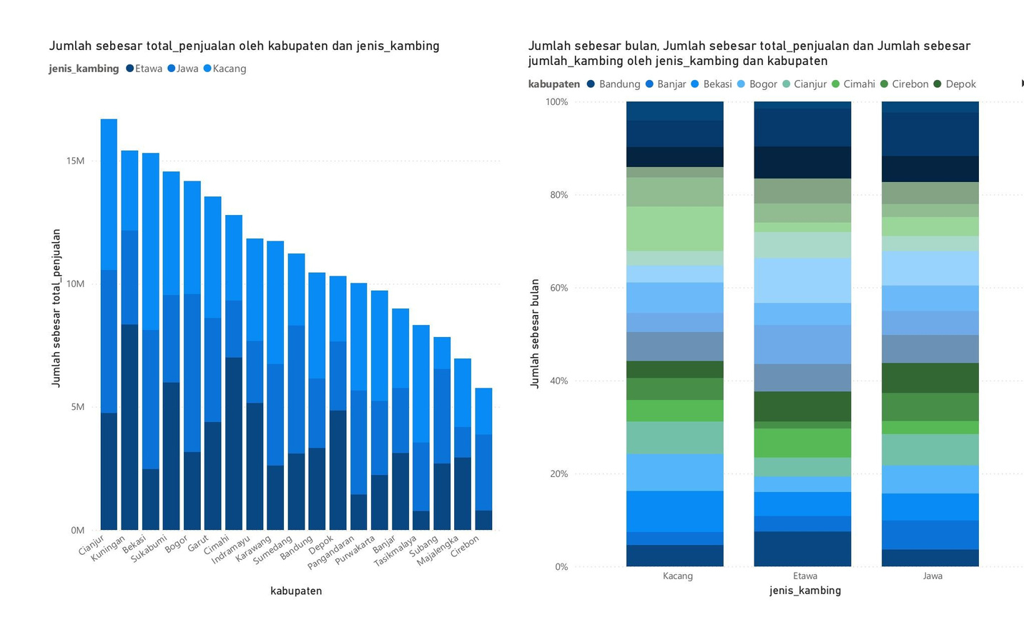
TAHAP PENGERJAAN
Tahap 4 : VISUALISASI
Analisis 2 :

Slide 32
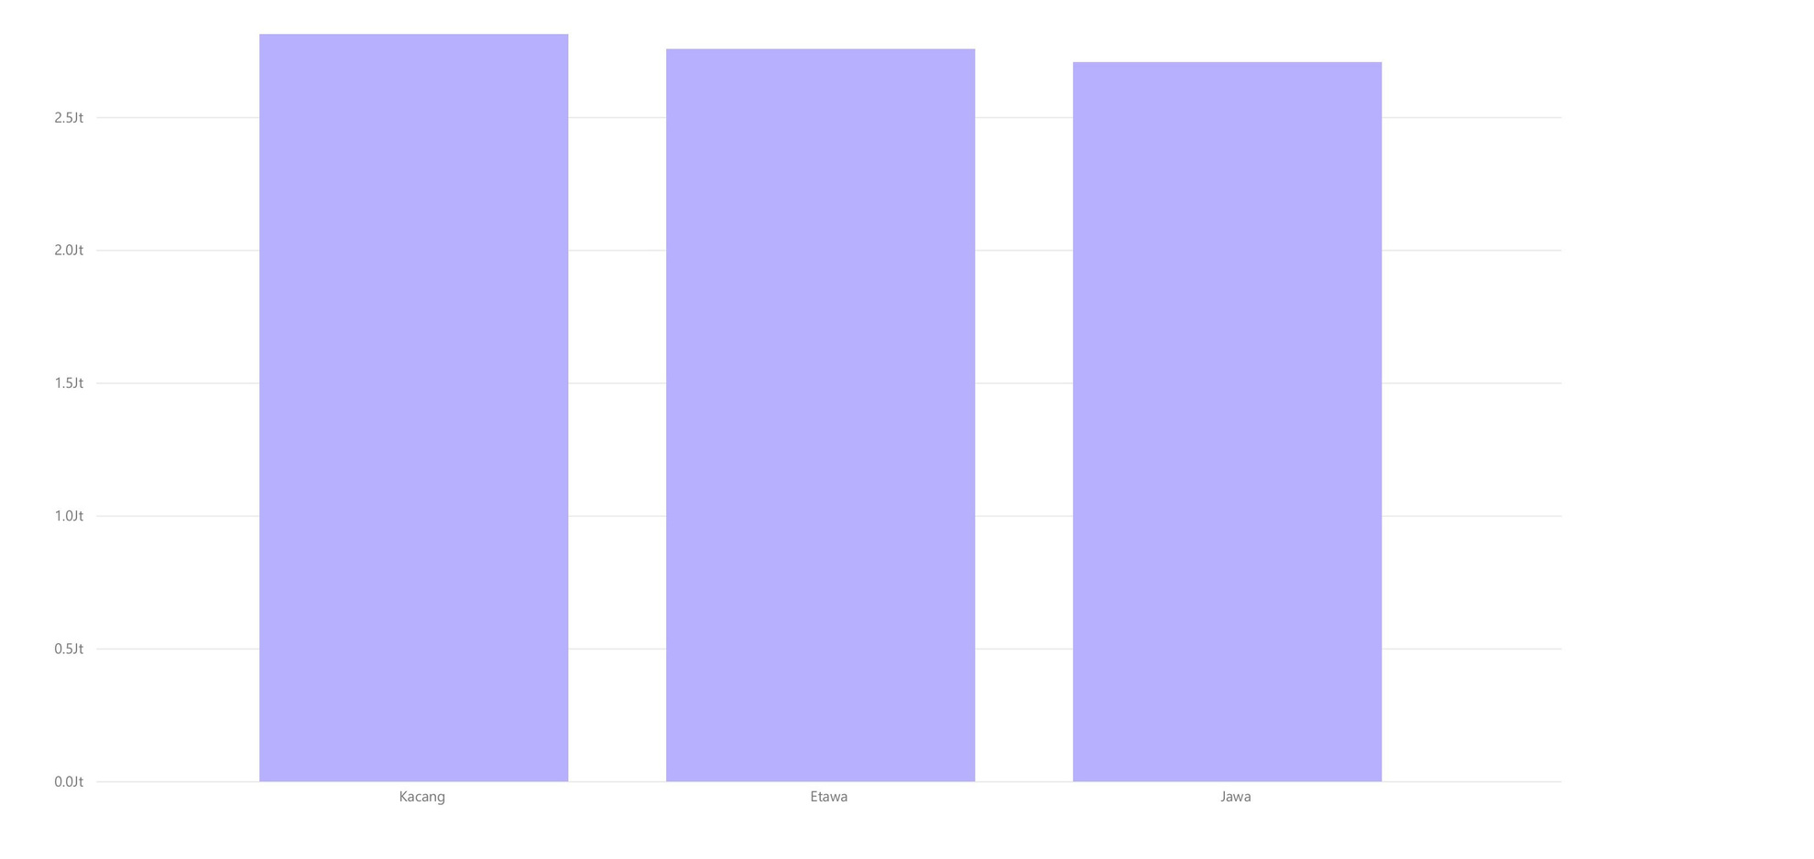
TAHAP PENGERJAAN
Tahap 4 : VISUALISASI
Analisis 3 :

Slide 33
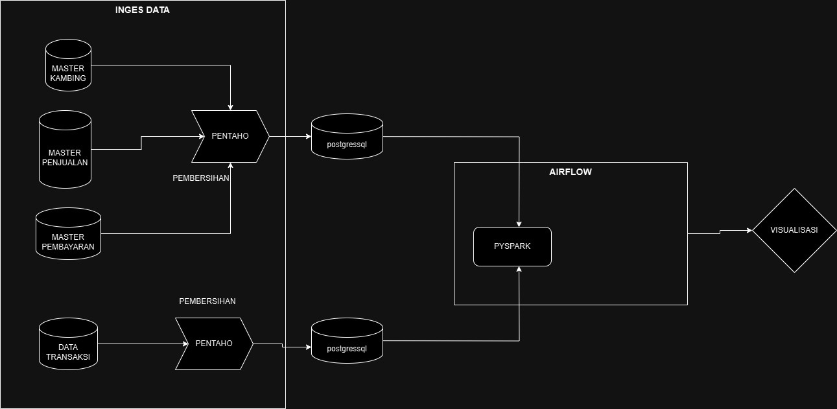
TAHAP PENGERJAAN
PIPELINE FLOW :

Slide 34
Tambahan :
Pengamanan dan Privasi Data
Sebagai bagian dari proses analisis, kami juga memperhatikan aspek pengamanan dan privasi data. Dalam proyek ini, kami menerapkan langkah-langkah berikut untuk melindungi informasi sensitif:
Data Masking pada Nomor Telepon
Data nomor telepon pembeli dimasking sehingga hanya sebagian informasi yang terlihat.
Enkripsi Data pada Alamat
Data alamat pembeli dienkripsi menggunakan algoritma enkripsi yang aman, sehingga hanya dapat diakses oleh pihak yang memiliki kunci dekripsi.
Dalam proyek ini, kami menggunakan DAG (Directed Acyclic Graph) pada Apache Airflow untuk pengamanan dan privasi data nya.

Slide 35
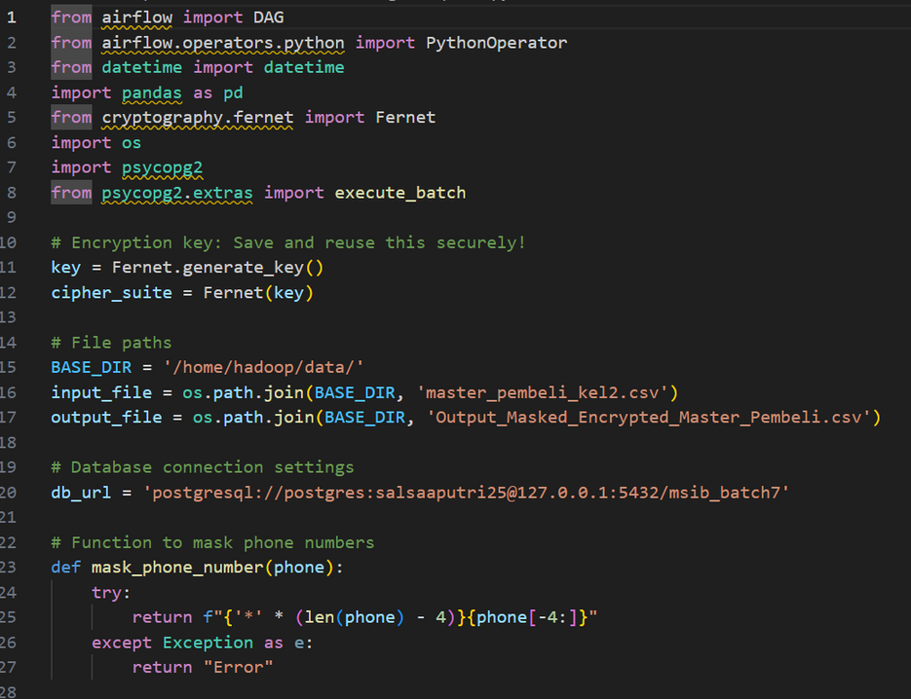
Tambahan :
Pengamanan dan Privasi Data

Slide 36
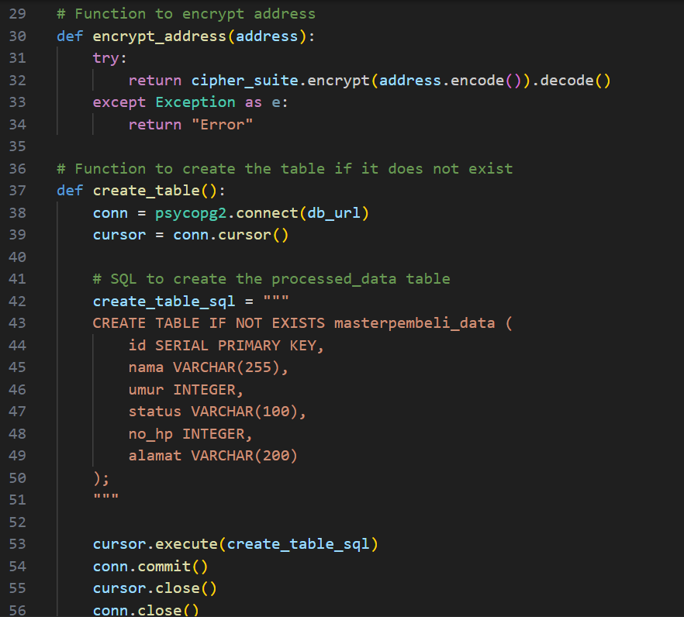
Tambahan :
Pengamanan dan Privasi Data

Slide 37
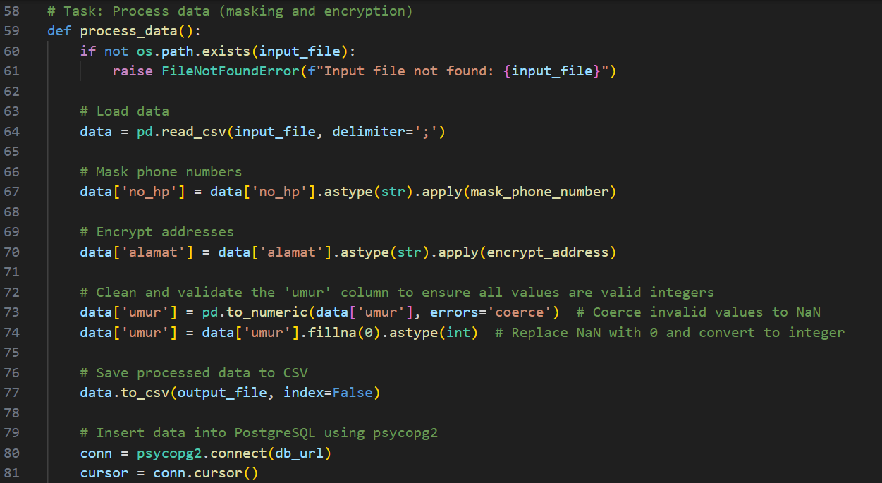
Tambahan :
Pengamanan dan Privasi Data

Slide 38
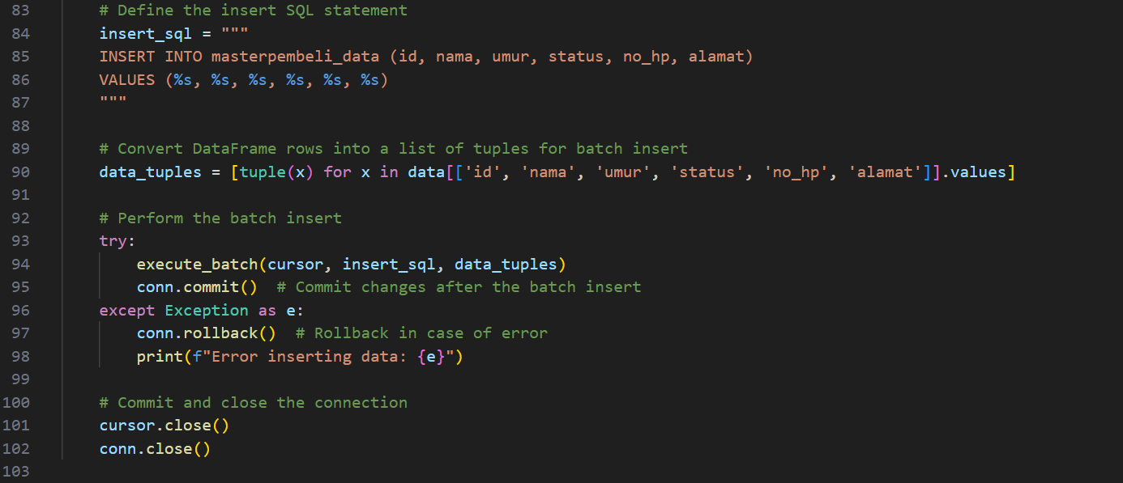
Tambahan :
Pengamanan dan Privasi Data

Slide 39
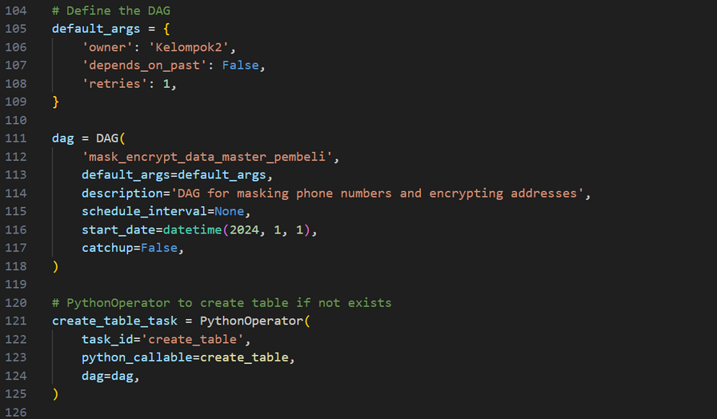
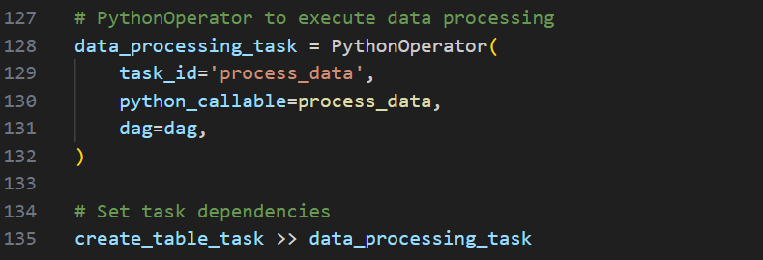
Tambahan :
Pengamanan dan Privasi Data

Slide 40
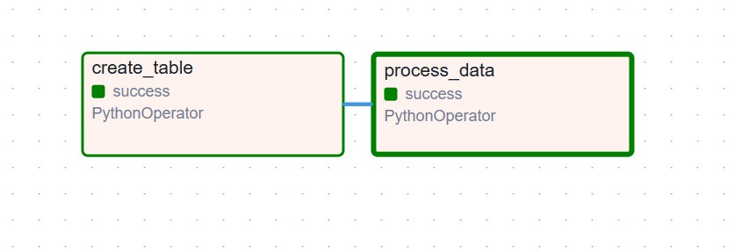
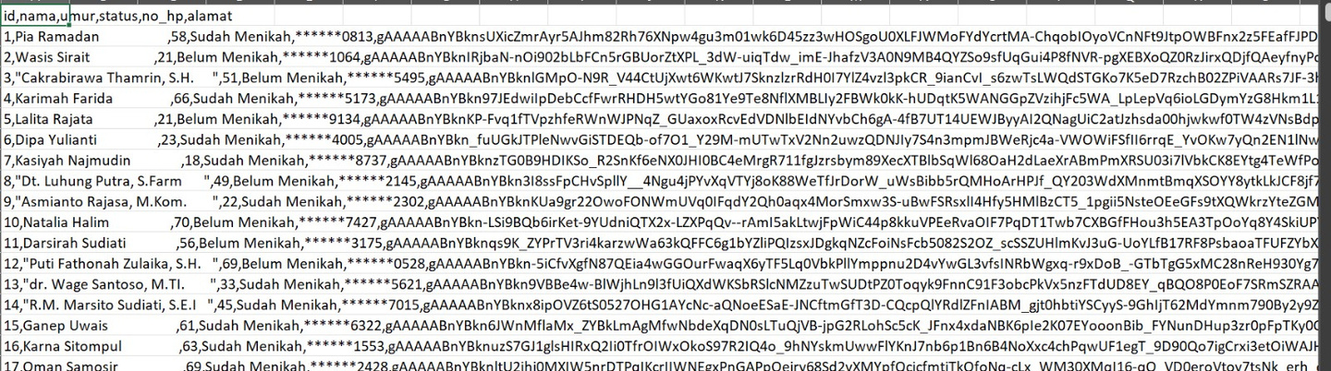
Tambahan :
Pengamanan dan Privasi Data

Slide 41

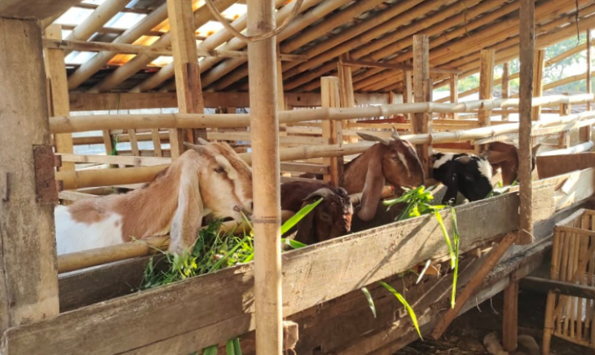
KESIMPULAN
Laporan ini menggunakan metodologi ETL (Extract, Transform, Load) untuk menganalisis distribusi kambing di Provinsi Jawa Barat, sektor penting dalam industri peternakan Indonesia. Data yang dikumpulkan diorganisasikan dan dianalisis secara efektif, sehingga memberikan informasi yang berharga untuk pengambilan keputusan. Studi ini juga menyoroti pentingnya pengambilan keputusan berbasis data dalam industri peternakan, merekomendasikan peningkatan efisiensi operasional dan tata kelola data untuk mengurangi sensitivitas dan memastikan regulasi data, sehingga meningkatkan efisiensi dan keberhasilan industri peternakan.

Slide 42
TERIMAKASIH

